Slide 1
Biomechanika
úvod
Kliknutím vložíte text.

Slide 2
Definice
Biomechanika je samostatný transdisciplinární vědecký obor, který se zabývá
  mechanickou strukturou (rozdělení, těžiště,…)
  mechanickým chováním (účinky sil).
  mechanickými vlastnostmi živých organismů a jeho částí
  mechanickými interakcemi mezi nimi a vnějším okolím (účinky vzájemného působení).

Slide 3
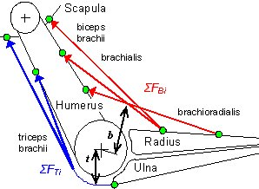
Biomechanika člověka
Pohyb člověka z pohledu
  Fyzikálního
  Anatomického
  Fyziologického

Slide 4
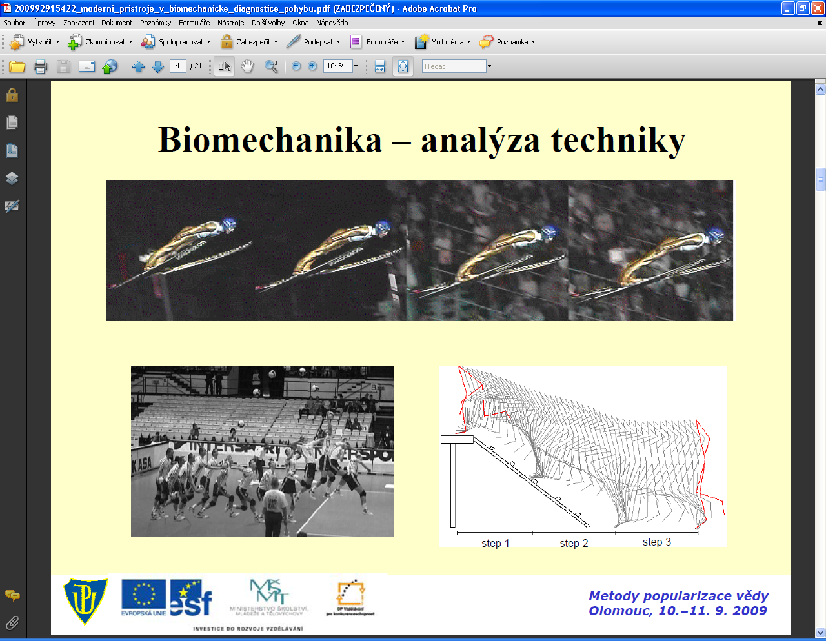
Metody
Kinogram

Slide 5
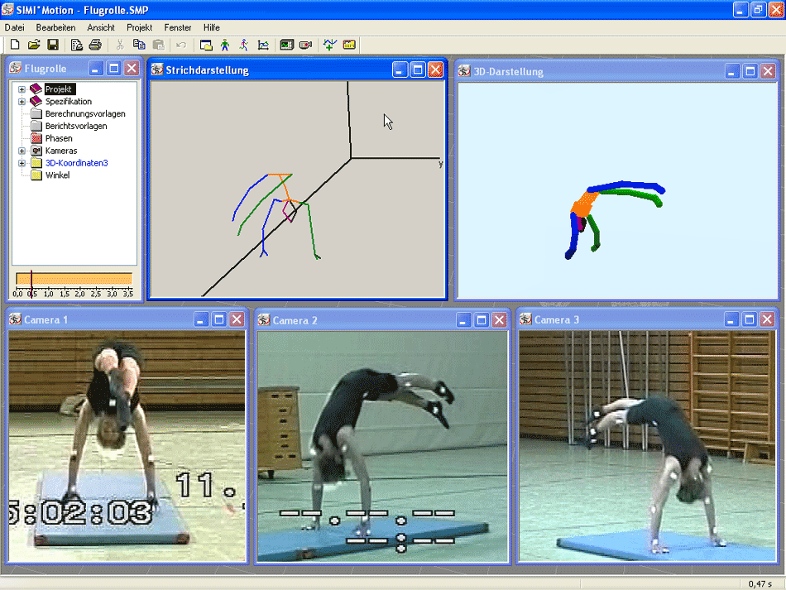
Metody
3D kinematická analýza

Slide 6
Metody
Dynamická plantografie

Slide 7
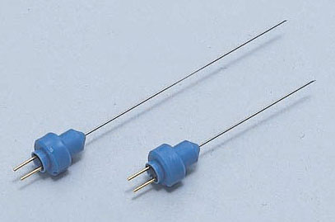
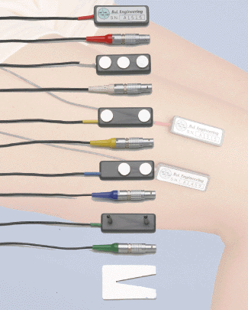
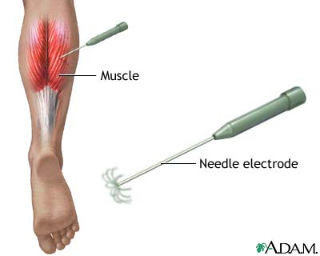
Metody
EMG – jehly / povrchové elektrody

Slide 8
Další metody
Goniometrie
Akcelerometrie
Dynamometrie
Stabilometrie
…

Slide 9
Význam
Optimalizace techniky (ekonomičnost a efektivita)
Zdravotní aspekty
Protetika
Rozpoznání chyb
Sestavení metodických postupů
Kriminalistika

Slide 10
Mechanika
Věda zabývající se pohybem
Dělí se na:
    Kinematiku – obor, který se zabývá popisem pohybu bez ohledu na jeho příčiny
      Základními kinematickými veličinami jsou dráha, rychlost, zrychlení
    Dynamiku – obor, který zkoumá příčiny pohybu a jeho změn, také deformaci těles
      Základní dynamickou veličinou je síla

Slide 11
Hmotný bod
Pro zjednodušení můžeme těleso za určitých okolností nahradit hmotným bodem.
Hmotný bod je model tělesa, u kterého jsou zanedbány tvar a rozměry a jehož hmotnost je soustředěna do jediného bodu - těžiště

Slide 12
Tuhé těleso
je ideální těleso, jehož tvar ani objem se účinkem libovolně velkých sil nemění (zanedbávají se deformační účinky sil).
síly, které na těleso působí mají jen pohybové účinky
Pružné těleso
  Pokud dojde k deformaci a po odstranění sil se těleso vrací do původního tvaru

Slide 13
Fyzikální veličiny
Skalární
    jsou určeny pouze hodnotou (čas, dráha,…)
Vektorové
    Jsou určeny hodnotou a směrem (síla, zrychlení,…)

Slide 14
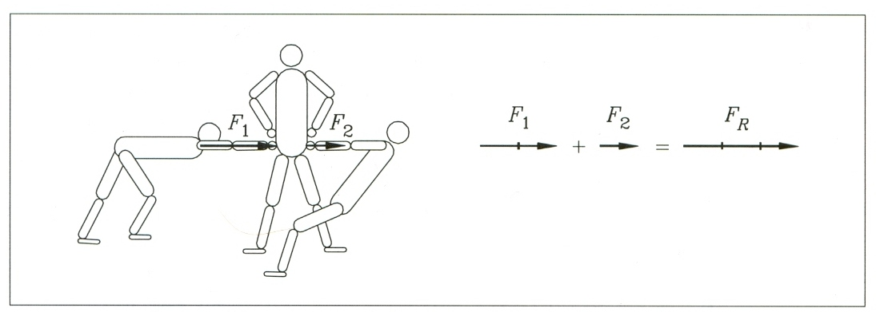
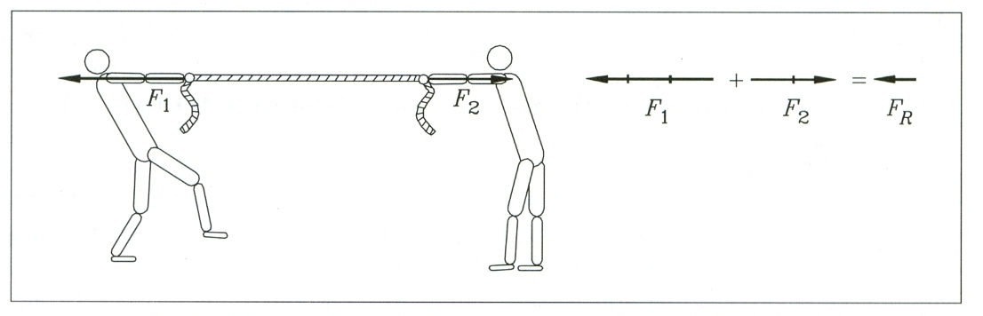
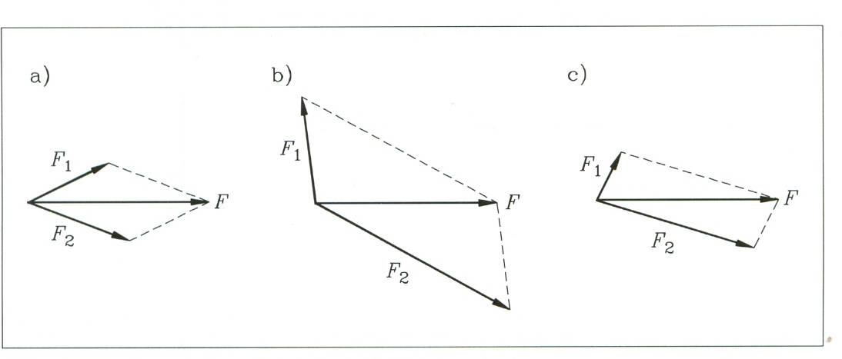
Počítání s vektory

Slide 15
Jednotky
Jednotka je pevně zvolená hodnota veličiny
Hodnoty veličiny udáváme v násobcích jednotky
        (číslo . jednotka)
Vždy počítáme se základními jednotkami
7 základních jednotek SI:
  kg, m, s, A, K, mol, Cd

Slide 16
Souřadnicový systém
systém souřadných os (x,y,z) s pevně určeným počátkem
(inerciální/neinerciální)
pohyb je změnou polohy ve vztažné soustavě (v souřadnicovém systému)

